Slide 1

Notes:
Хто знає що таке, AWS ? Які плюси він дає девелоперу і бізнесу ? Яка зручність і Ціни.
AWS пропонує гнучкість та масштабованість.
Миттєва зміна кількість серверів або пам'яті(оперуючи вертикальним та горизонтальним скейлингом) лиш в налаштуваннях сервісу.
Безпека - Декілька рівнів захисту, шифрування, контроль доступу, автентифікація, резервні копії і ще багато настроюваних заходів.
AWS не просто надає обчислювальні можливості - вони роботу набагато ефективнішою, доступнішою і зручнішою. А цим самим дають нам більше часу на обдумування та розробку архітектури.

Slide 2
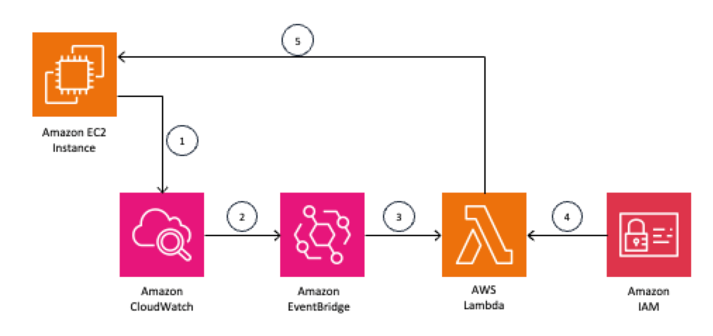
EC2
Notes:
Amazon Elastic Compute Cloud (EC2) — це веб-сервіс від компанії Amazon Web Services, який надає масштабовані обчислювальні ресурси у хмарному середовищі та налаштовувати їх згідно з власними потребами.
Основні особливості EC2 включають:
Гнучкість масштабування: Користувачі можуть легко збільшувати або зменшувати кількість віртуальних серверів в залежності від потреб своїх додатків або проектів.
Різноманітність інстансів: EC2 пропонує широкий вибір різних типів інстансів, які відрізняються за обсягом обчислювальних ресурсів, пам'яттю, мережевою пропускною здатністю тощо.
Підтримка багатьох операційних систем: EC2 підтримує різноманітні операційні системи, такі як Amazon Linux, Ubuntu, Windows, і дозволяє користувачам вибрати потрібну їм ОС для своїх проектів.
Автоматизованість та управління: EC2 надає різні інструменти для автоматизації управління віртуальними серверами, такі як Amazon EC2 Auto Scaling, який дозволяє автоматично масштабувати кількість інстансів відповідно до навантаження.
Безпека та доступність: AWS надає широкі можливості для забезпечення безпеки та доступності віртуальних серверів, включаючи можливості шифрування, мережеві файрволи, а також можливості для створення резервних копій даних.

Slide 3
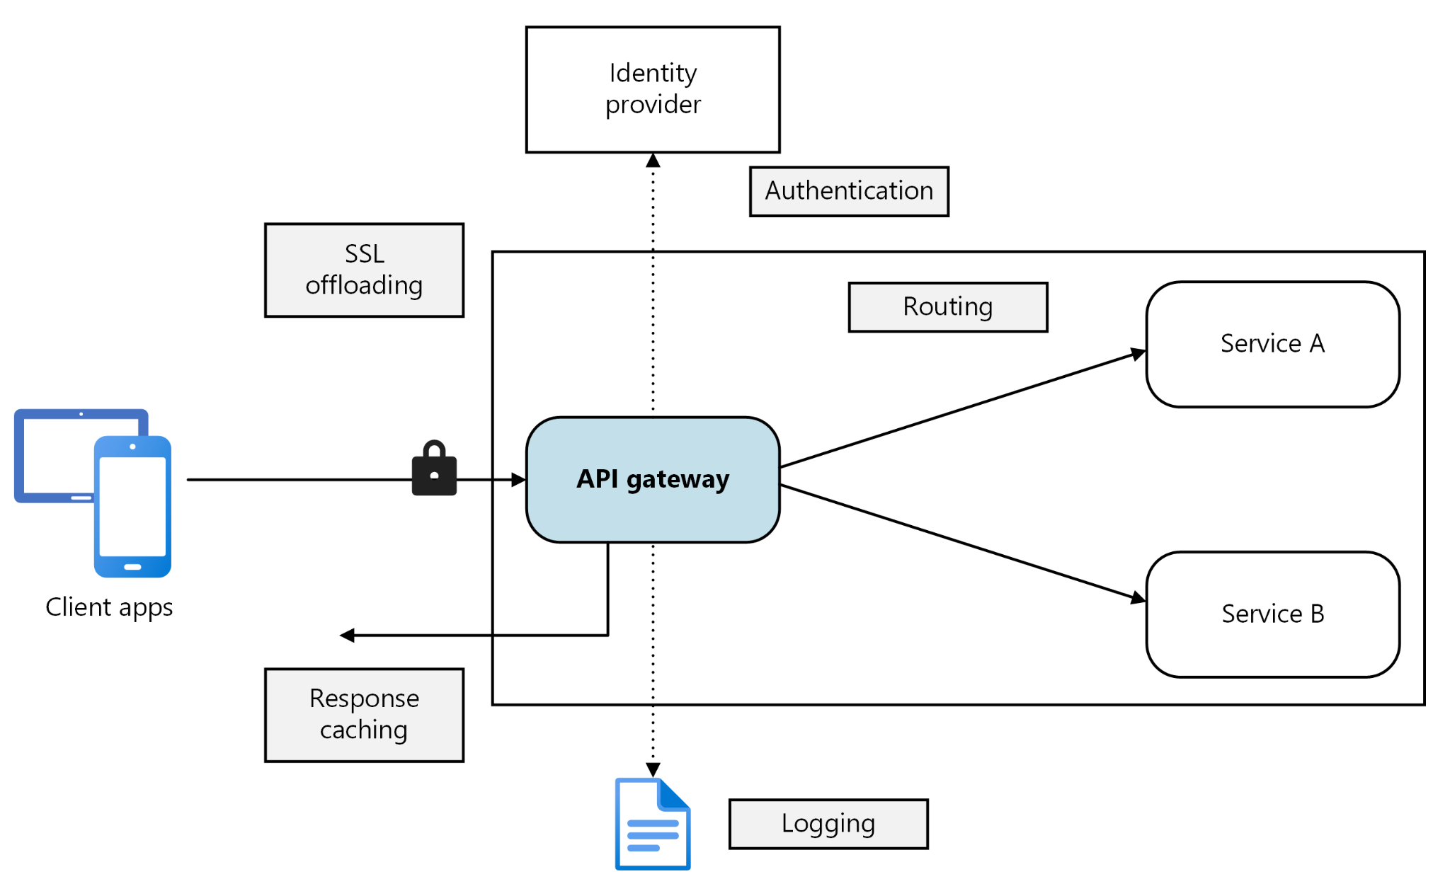
API Gateway
Notes:
Amazon API Gateway - це керований сервіс від Amazon Web Services (AWS), який дозволяє легко створювати, публікувати, підтримувати та захищати API для додатків та сервісів. Цей сервіс дозволяє підприємствам легко відкривати доступ до своїх даних та функціоналу через API, щоб інтегрувати їх зі сторонніми додатками та послугами.
Основні можливості Amazon API Gateway включають:
Створення API: Amazon API Gateway надає можливість легко створювати нові API або імпортувати існуючі. Це дозволяє визначити різні ендпоінти, методи та параметри, які відповідають специфікаціям вашого API.
Публікація та управління версіями API: API Gateway дозволяє публікувати різні версії вашого API та керувати ними. Це дозволяє вам здійснювати поступове випускання оновлень та контролювати сумісність з попередніми версіями.
Інтеграція з різними сервісами AWS: API Gateway інтегрується з іншими сервісами AWS, такими як Lambda, DynamoDB, S3 та іншими, що дозволяє вам легко підключати ваш API до різних джерел даних та функціоналу AWS.
Моніторинг та аналітика: Amazon API Gateway надає можливості для моніторингу та аналітики використання вашого API, включаючи метрики використання, журнали запитів та інші дані.
Захист та безпека: API Gateway дозволяє налаштовувати заходи безпеки для вашого API, включаючи автентифікацію, авторизацію, шифрування та обмеження доступу до ресурсів.
Amazon API Gateway дозволяє легко створювати та керувати API для вашого додатку або сервісу, забезпечуючи при цьому високу доступність, масштабованість та безпеку.

Slide 4
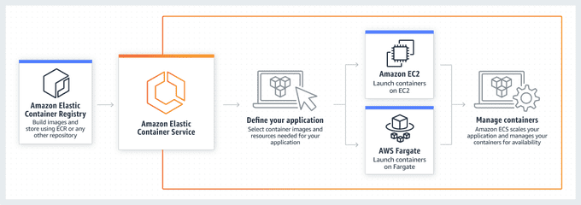
Elastic Container Service (ECS)
Notes:
Amazon Elastic Container Service (ECS) більше для Девопесів - це керована служба контейнерів від Amazon Web Services (AWS), яка дозволяє легко запускати, керувати та масштабувати контейнеризовані додатки в хмарному середовищі.
Основні характеристики Amazon ECS включають:
Підтримка Docker: Amazon ECS підтримує контейнери Docker, що дозволяє користувачам використовувати стандартні Docker-контейнери для запуску своїх додатків безпосередньо в AWS.
Легкість використання та керування: ECS надає можливість легко створювати та керувати кластерами контейнерів через консоль керування AWS або за допомогою API. Користувачі можуть налаштовувати параметри запуску, моніторити ресурси та автоматизувати ряд процесів.
Інтеграція з іншими сервісами AWS: ECS інтегрується з іншими сервісами AWS, такими як Amazon Elastic Load Balancing, AWS Identity and Access Management (IAM), Amazon CloudWatch, що дозволяє користувачам легко налаштовувати, моніторити та забезпечувати безпеку своїх контейнерів.
Масштабованість та висока доступність: ECS надає можливість автоматичного масштабування кластерів контейнерів вгору або вниз залежно від навантаження, а також забезпечує високу доступність за рахунок автоматичного розгортання контейнерів в різних доступних зонах AWS.
Можливості для CI/CD: ECS інтегрується з різними інструментами для неперервної інтеграції та поставки (CI/CD), що дозволяє користувачам автоматизувати процеси розгортання та оновлення своїх контейнерних додатків.

Slide 5
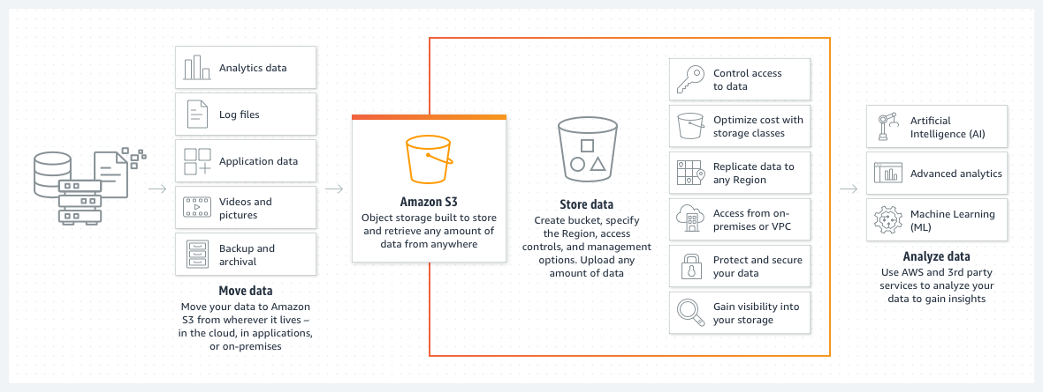
Simple Storage Service (S3)
Notes:
Amazon Simple Storage Service (S3) - це керована служба зберігання об'єктів від Amazon Web Services (AWS), яка надає безпечне, масштабоване та надійне сховище для зберігання різноманітних типів даних у хмарному середовищі.
Основні характеристики Amazon S3 включають:
Масштабованість: Amazon S3 надає необмежену масштабованість зберігання, що дозволяє користувачам зберігати великі обсяги даних без необхідності займатися масштабуванням інфраструктури.
Низькі витрати: S3 пропонує гнучку модель ціноутворення, де користувачі платять лише за фактично використаний обсяг зберігання, що робить його економічно вигідним рішенням для зберігання даних будь-якого масштабу.
Доступність та надійність: Amazon S3 гарантує високу доступність та надійність даних завдяки реплікації даних в різних центрах обробки даних та автоматичному виявленню та відновленню помилок.
Зручний доступ до даних: S3 надає різноманітні інструменти для роботи з даними, включаючи можливості версіонування, управління правами доступу, розширений пошук та аналітику.
Інтеграція з іншими сервісами AWS: Amazon S3 легко інтегрується з іншими сервісами AWS, що дозволяє користувачам використовувати його як основне сховище для різних застосунків, таких як архівування даних, резервне копіювання, аналіз даних тощо.
Amazon S3 вважається одним з найбільш популярних та потужних сервісів зберігання у хмарних обчисленнях, який використовується компаніями будь-якого розміру для забезпечення безпечного та ефективного зберігання даних.

Slide 6
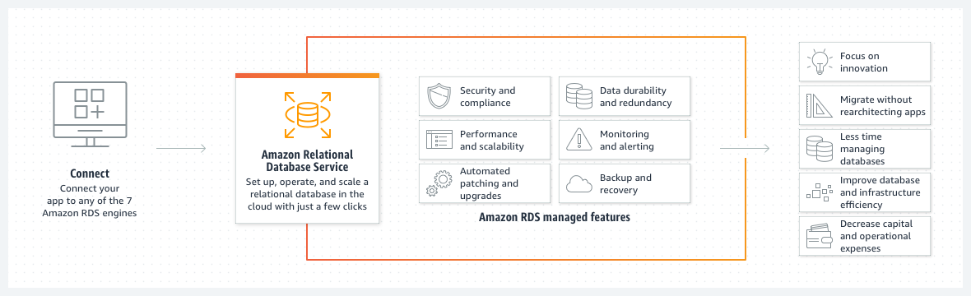
Relational Database Service (RDS)
Notes:
Amazon Relational Database Service (RDS) - це керована хмарна служба баз даних від Amazon Web Services (AWS), яка надає можливість легко створювати, керувати та масштабувати реляційні бази даних в хмарному середовищі.
Основні характеристики Amazon RDS включають:
Підтримка різних реляційних баз даних: RDS підтримує популярні реляційні бази даних, такі як MySQL, PostgreSQL, Oracle, SQL Server та Amazon Aurora, що дозволяє користувачам вибрати потрібну базу даних для своїх проектів.
Легкість використання та керування: Створення та налаштування баз даних в RDS відбувається швидко та просто через консоль керування AWS або за допомогою API. RDS надає також можливість автоматичного резервного копіювання, моніторингу та масштабування баз даних.
Висока доступність та надійність: Amazon RDS забезпечує високу доступність баз даних шляхом автоматичного розгортання в різних доступних зонах AWS і можливостей автоматичного відновлення в разі виникнення неполадок.
Безпека: RDS надає різні можливості для забезпечення безпеки даних, включаючи можливості шифрування, управління доступом та інтеграцію з AWS Identity and Access Management (IAM).
Масштабованість: Amazon RDS дозволяє легко масштабувати реляційні бази даних вгору або вниз залежно від потреб користувачів, а також використовувати функціонал автоматичного масштабування збережених віджетів.

Slide 7
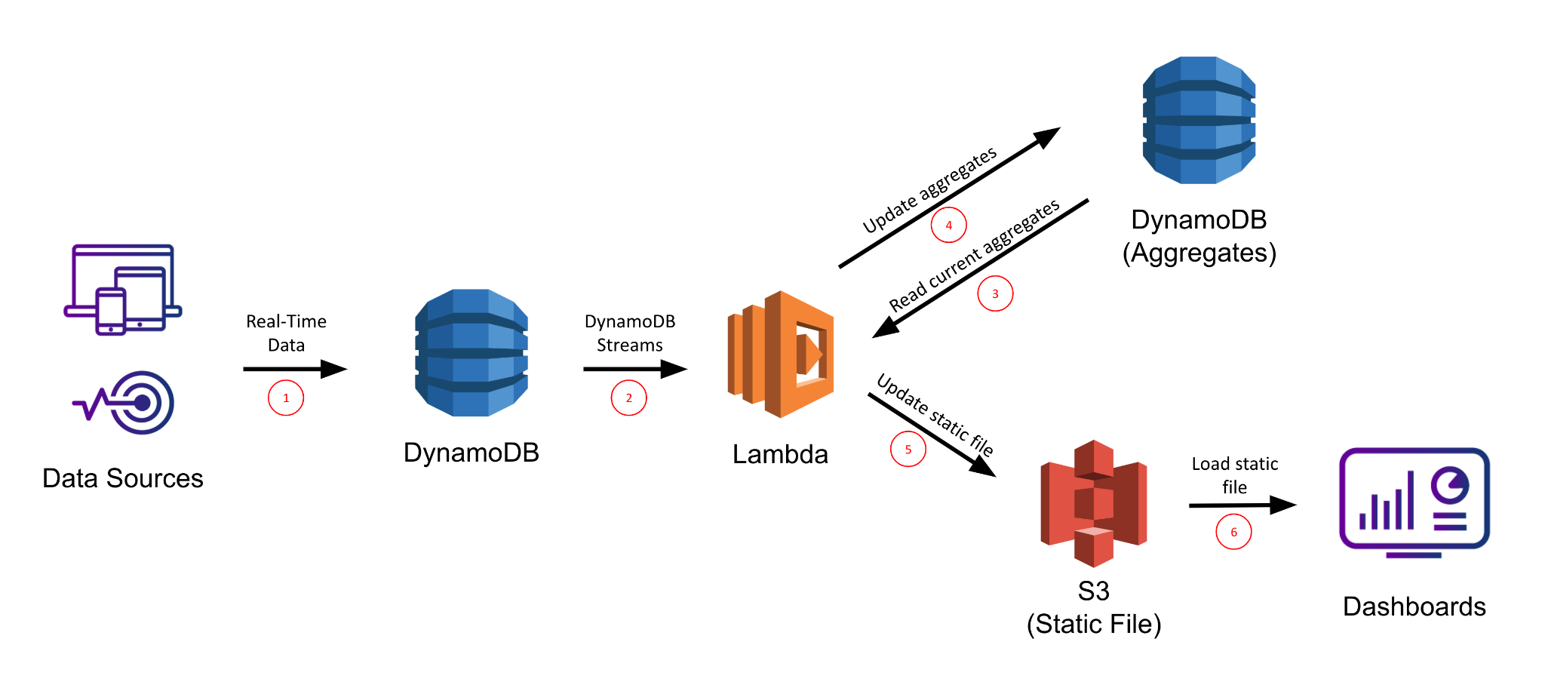
DynamoDB
Notes:
Amazon DynamoDB - це керований сервіс бази даних NoSQL від Amazon Web Services (AWS), який пропонує потужність, масштабованість та низьку затримку для роботи з даними у реальному часі. DynamoDB розроблений для роботи з великим обсягом даних та високою швидкодією, що дозволяє легко зберігати та обробляти дані масштабів веб-масштабу.
Основні характеристики Amazon DynamoDB включають:
Повна керованість: DynamoDB є повністю керованою службою, що означає, що AWS бере на себе управління адмініструванням та моніторингом бази даних, включаючи масштабування, резервне копіювання та відновлення.
Масштабованість: DynamoDB дозволяє масштабувати ваші таблиці баз даних вгору або вниз з легкістю, що дозволяє вам обробляти будь-який обсяг даних та навантаження.
Висока доступність та надійність: DynamoDB гарантує високу доступність та надійність вашої бази даних завдяки реплікації даних за кількома регіонами та автоматичному відновленню в разі відмов.
Миттєва пропорційність: DynamoDB забезпечує миттєвий доступ до даних без затримок завдяки розподіленій архітектурі та використанню SSD-накопичувачів.
Підтримка гнучких моделей даних: DynamoDB підтримує гнучкі моделі даних, включаючи ключі-значення, колонкові сімейства та документні бази даних, що дозволяє зберігати та обробляти дані у форматі, який найбільше відповідає вашим потребам.

Slide 8
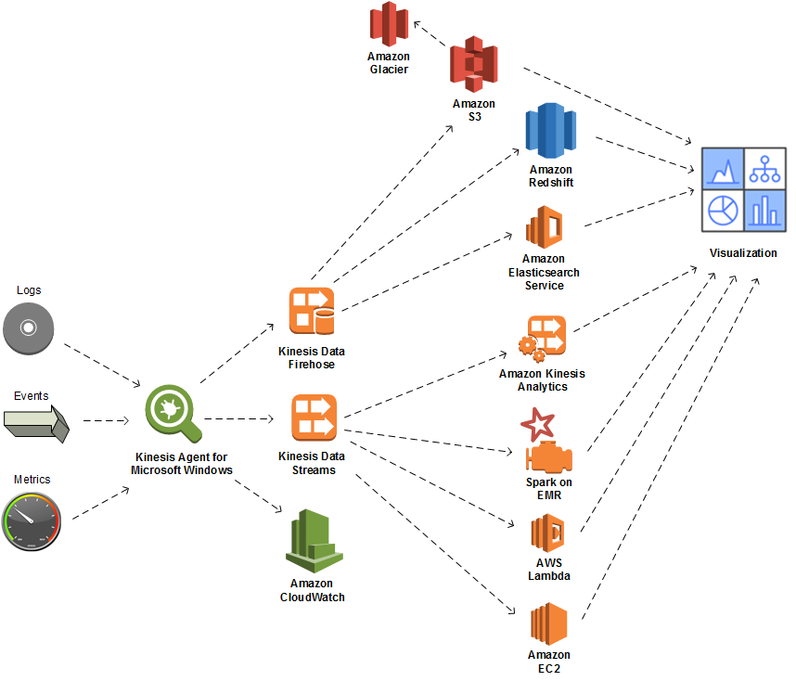
Kinesis
Notes:
Amazon Kinesis - це серія керованих сервісів потокової обробки даних від Amazon Web Services (AWS), які призначені для збору, обробки та аналізу потокових даних в реальному часі. Kinesis дозволяє легко обробляти великі обсяги даних з великою швидкістю та ефективністю.
Основні сервіси Amazon Kinesis включають:
Amazon Kinesis Data Streams: Цей сервіс дозволяє збирати, обробляти та аналізувати потокові дані в реальному часі. Він може масштабуватись до мільйонів подій на секунду та забезпечує низьку затримку для обробки даних.
Amazon Kinesis Data Firehose: Цей сервіс надає можливість доставки потокових даних безпосередньо в сховища та аналітичні сервіси AWS без необхідності написання додаткового коду для обробки та доставки даних.
Amazon Kinesis Data Analytics: Цей сервіс дозволяє виконувати аналіз потокових даних в реальному часі, використовуючи стандартні SQL-запити. Він надає можливість створювати різні аналітичні завдання для виявлення залежностей та трендів у вашій потоковій інформації.
Amazon Kinesis Video Streams: Цей сервіс дозволяє легко стрімити та аналізувати відеопотоки з вбудованими можливостями аналітики та обробки.
Кожен з цих сервісів Amazon Kinesis розроблений для виконання конкретних завдань у області потокової обробки даних, і вони можуть використовуватись як окремо, так і в поєднанні з іншими сервісами AWS для розробки потужних та ефективних рішень для обробки потокових даних в реальному часі.

Slide 9
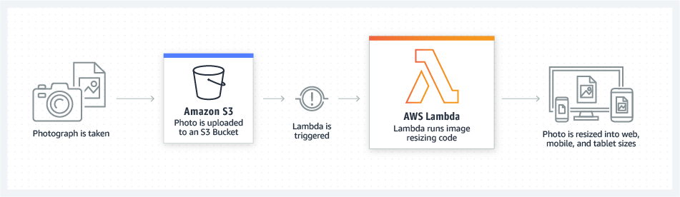
AWS Lambda
Notes:
Amazon Web Services (AWS) Lambda - це керований серверлес-комп'ютерний сервіс, який дозволяє запускати код без необхідності керування серверами. Замість цього, AWS Lambda автоматично масштабує ваш код, відповідно до потреб, і виконує його тільки тоді, коли це потрібно.
Основні характеристики AWS Lambda включають:
Подієве спрацювання: AWS Lambda реагує на події в AWS або на вашому власному додатку, що дозволяє вам запускати код відповідно до різних подій, таких як завантаження файлу в Amazon S3, виклик API Gateway або оновлення запису в базі даних DynamoDB.
Швидке відгук на події: AWS Lambda запускає ваш код надзвичайно швидко, зазвичай відповідь на подію відбувається протягом декількох мілісекунд, що дозволяє реалізувати миттєву реакцію на зміни в системі.
Автоматичне масштабування: AWS Lambda автоматично масштабується вгору або вниз, в залежності від навантаження, що дозволяє вам зосередитися на розробці коду, а не на налаштуванні та масштабуванні інфраструктури.
Платність за фактичне використання: Ви платите лише за час виконання вашого коду та кількість ресурсів, використаних для його виконання, що дозволяє ефективно використовувати витрати на обчислення.
Підтримка різних мов програмування: AWS Lambda підтримує різні мови програмування, включаючи Node.js, Python, Java, C# та Go, що дозволяє вам використовувати свої улюблені мови для написання коду.
AWS Lambda дозволяє розробникам швидко створювати та виконувати код, реагуючи на різні події, без необхідності керування інфраструктурою.

Slide 10
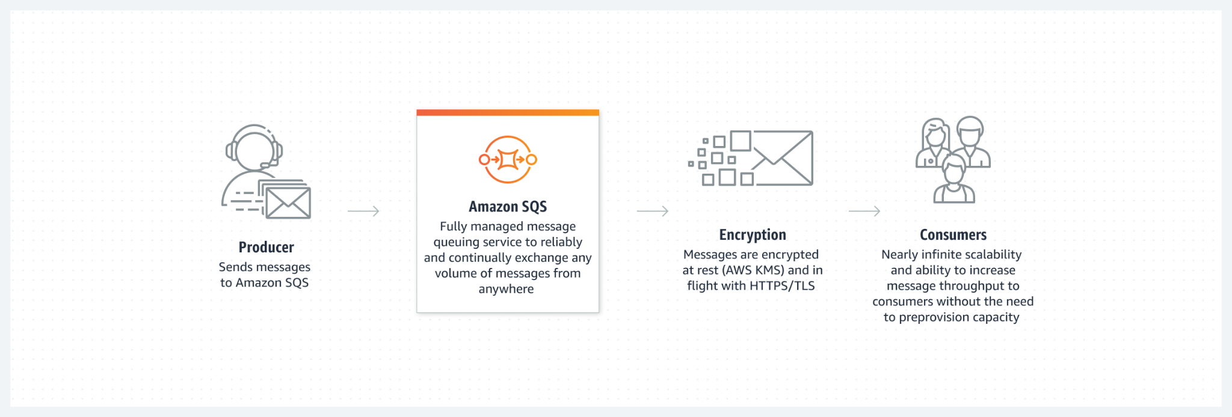
Simple Queuing Service (SQS)
Notes:
Amazon Simple Queue Service (SQS) - це служба черги повідомлень від Amazon Web Services (AWS), яка дозволяє легко створювати та керувати чергами повідомлень для забезпечення асинхронної комунікації між компонентами додатків або систем.
Короч щось типу кафки але SQS має два типи черг: стандартні та з розширеними можливостями (FIFO), А Kafka працює з темами та партиціями.
Основні характеристики Amazon SQS включають:
Асинхронна комунікація: Amazon SQS дозволяє взаємодіяти між різними компонентами додатків або системами асинхронно, що дозволяє розділити навантаження та зменшити залежності між ними.
Висока доступність та надійність: SQS гарантує високу доступність та надійність через реплікацію даних в різних центрах обробки даних та автоматичне виявлення та відновлення помилок.
Масштабованість: Amazon SQS масштабується автоматично вгору або вниз, щоб відповідати потребам вашого додатку, без необхідності управління інфраструктурою.
Різні типи черг: SQS пропонує два основних типи черг: стандартні черги та черги з розширеними можливостями (FIFO). Черги FIFO забезпечують гарантоване порядку обробки повідомлень та унікальність повідомлень.
Зручне керування чергами: SQS надає інструменти для керування чергами через консоль керування AWS або за допомогою API, включаючи можливості налаштування параметрів, моніторингу та масштабування.
Amazon SQS дозволяє розробникам будувати розподілені та масштабовані додатки, забезпечуючи асинхронну обробку повідомлень та знижуючи ризик втрати даних чи перевантаження системи.

Slide 11
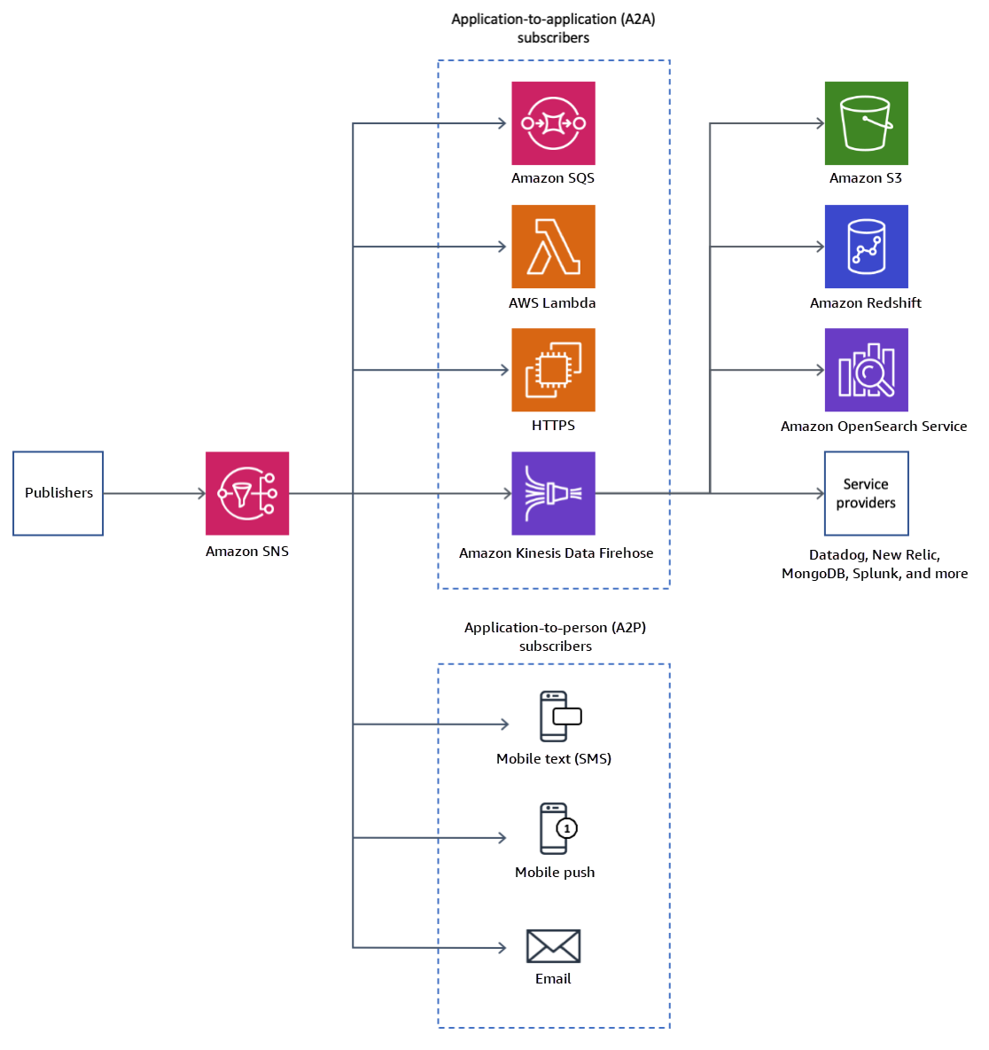
Amazon SNS
Notes:
Amazon Simple Notification Service (SNS) - це керована служба сповіщень та розсилання повідомлень від Amazon Web Services (AWS). Ця служба дозволяє легко створювати та керувати темами, до яких можна підписувати різні клієнти, і надсилати повідомлення до цих тем через різні канали доставки, такі як електронна пошта, SMS, HTTP/S, протоколи протоколів, а також обчислювальні пристрої.
Основні характеристики Amazon SNS включають:
Теми і підписки: Amazon SNS дозволяє створювати теми, які служать маршрутизацією повідомлень, і підписувати на них клієнтів, що може включати в себе мобільні пристрої, електронну пошту, HTTP/S та інші ресурси.
Різні канали доставки: SNS підтримує низку різних каналів доставки, включаючи електронну пошту, SMS, HTTP/S та мобільні платформи, що дозволяє надсилати повідомлення на будь-який з цих каналів.
Гнучкість: Amazon SNS надає гнучкі можливості для налаштування повідомлень, включаючи можливість додавання кастомних атрибутів, шаблонів та фільтрації повідомлень.
Інтеграція з іншими сервісами AWS: Amazon SNS інтегрується з іншими сервісами AWS, такими як Amazon SQS, Amazon Lambda, Amazon EC2, Amazon CloudWatch та іншими, що дозволяє легко і безпечно використовувати ці сервіси разом з SNS.
Масштабованість та доступність: Amazon SNS забезпечує високу доступність та масштабованість, що дозволяє надійно надсилати повідомлення великим обсягам клієнтів.
Amazon SNS дозволяє розробникам легко створювати та керувати системами сповіщень та розсилання повідомлень у своїх додатках, забезпечуючи швидку та надійну доставку повідомлень до різних клієнтів.

Slide 12
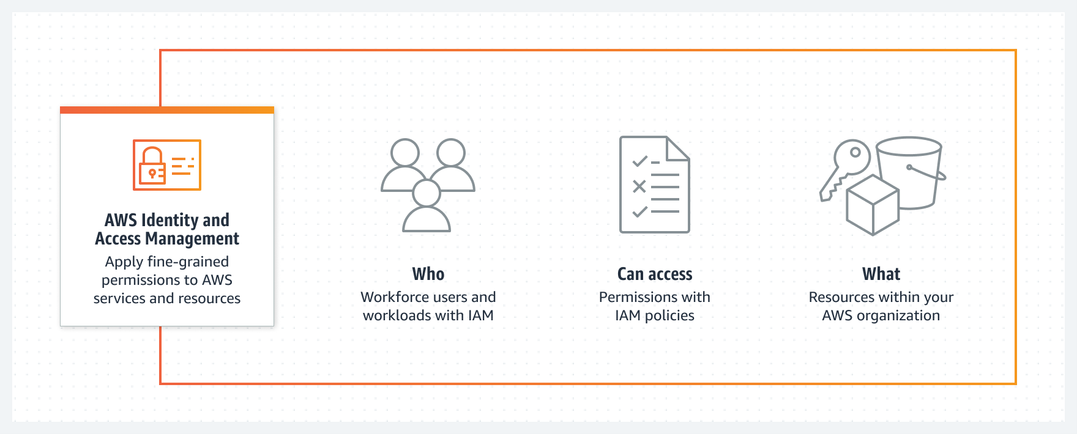
AWS IAM
Notes:
Amazon Identity and Access Management (IAM) - це керована служба від Amazon Web Services (AWS), яка надає можливість керувати ідентифікацією та доступом до ресурсів в середовищі AWS. Ця служба дозволяє встановлювати права доступу користувачів, груп користувачів та ролей до різних сервісів і ресурсів AWS.
Основні характеристики Amazon IAM включають:
Керування ідентифікацією: Amazon IAM дозволяє створювати та управляти ідентифікаційними обліковими записами користувачів, груп користувачів та ролей, які вони виконують у вашому середовищі AWS.
Встановлення прав доступу: IAM дозволяє налаштовувати права доступу користувачів та ролей до різних сервісів та ресурсів AWS за допомогою політик доступу. Це включає надання або відмову в доступі до конкретних дій та ресурсів.
Мультифакторна аутентифікація: IAM підтримує мультифакторну аутентифікацію (MFA), що дозволяє забезпечити додатковий рівень безпеки для облікових записів користувачів.
Аудит та журналювання: IAM надає можливості для аудиту та журналювання дій користувачів, груп та ролей в середовищі AWS, що дозволяє відстежувати та аналізувати діяльність з точки зору безпеки.
Інтеграція з іншими сервісами: Amazon IAM інтегрується з іншими сервісами AWS, що дозволяє використовувати права доступу, налаштовані в IAM, для керування доступом до різних сервісів і ресурсів AWS.
Amazon IAM дозволяє ефективно керувати безпекою та доступом до ресурсів в середовищі AWS, забезпечуючи високий рівень контролю та безпеки.

Slide 13
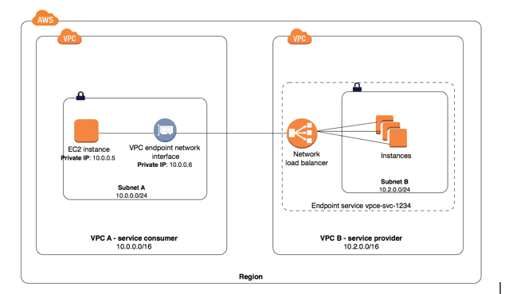
Amazon Virtual Private Cloud (VPC)
Notes:
Amazon Virtual Private Cloud (VPC) - це керована служба віртуальних приватних мереж від Amazon Web Services (AWS), яка надає можливість ізолювати та керувати власною віртуальною мережею у хмарному середовищі AWS.
Основні характеристики Amazon VPC включають:
Ізоляція ресурсів: Amazon VPC дозволяє створювати власну віртуальну мережу, яка ізолює ресурси користувача від інших клієнтів AWS, що забезпечує високий рівень безпеки та конфіденційності даних.
Контроль доступу: Amazon VPC дозволяє налаштовувати контроль доступу до ресурсів у вашій віртуальній мережі, використовуючи мережеві ACL та групи безпеки, що дозволяє забезпечити лише необхідний рівень доступу.
Сегментація мережі: Amazon VPC дозволяє створювати різні підмережі (subnet), що дозволяє вам логічно сегментувати вашу мережу та призначати різні ресурси до різних сегментів.
Маршрутизація: Amazon VPC дозволяє налаштовувати маршрути для вашої віртуальної мережі, використовуючи таблиці маршрутизації, що дозволяє керувати шляхами трафіку в вашій мережі.
Інтеграція з іншими сервісами AWS: Amazon VPC інтегрується з іншими сервісами AWS, такими як Amazon EC2, Amazon RDS, Amazon S3 та іншими, що дозволяє легко і безпечно використовувати ці сервіси в рамках вашої віртуальної мережі.
Amazon Virtual Private Cloud (VPC) дозволяє користувачам створювати та керувати власними ізольованими віртуальними мережами у хмарному середовищі AWS, забезпечуючи при цьому високий рівень безпеки, доступності та контролю.

Slide 14
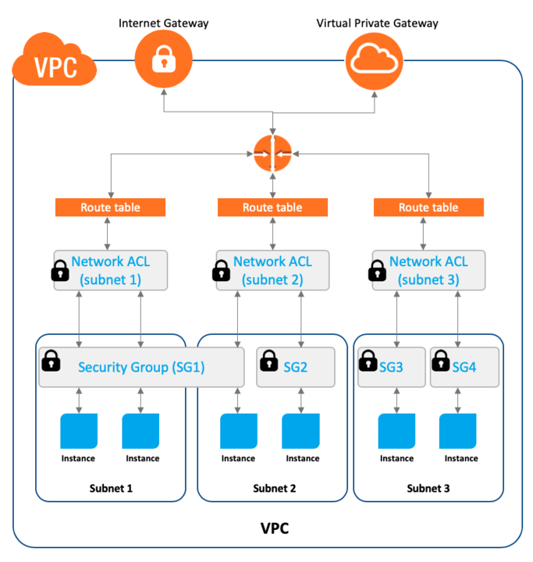
Security Groups
Notes:
Security Groups є ключовим аспектом безпеки в Amazon Web Services (AWS) і використовуються для контролю доступу до ресурсів в обласній мережі. Це віртуальні файерволи, які контролюють трафік, який входить або виходить з екземплярів Amazon Elastic Compute Cloud (EC2), а також з інших AWS-ресурсів, таких як Amazon RDS, Amazon Redshift та інші.
Основні характеристики Security Groups включають:
Контроль доступу: Security Groups дозволяють налаштовувати правила доступу до екземплярів EC2 або інших AWS-ресурсів на основі IP-адрес, протоколів та портів.
Простота налаштування: Вони мають простий інтерфейс для налаштування правил доступу, який дозволяє легко визначати, який трафік дозволено або заборонено.
Гнучкість: Security Groups можуть бути призначені для декількох екземплярів EC2 або інших ресурсів, що дозволяє забезпечити єдиний набір правил доступу для групи ресурсів.
Вбудована захист: Вони застосовуються на рівні мережевих інтерфейсів екземплярів EC2 та інших ресурсів, що дозволяє забезпечити захист на рівні операційної системи.
Масштабованість: Security Groups масштабуються разом з вашими ресурсами, що дозволяє легко керувати доступом до ваших обчислювальних інстансів або інших ресурсів в залежності від вашого обсягу роботи.
Security Groups є важливим елементом забезпечення безпеки в AWS, дозволяючи контролювати трафік до і з вашого хмарного середовища. Вони забезпечують простоту та ефективність управління доступом, що допомагає забезпечити безпеку вашої інфраструктури.

Slide 15
AWS COURSES AND DETAILS
https://www.coursera.org/learn/aws-cloud-practitioner-essentials
Additional info
https://aws.amazon.com/ru/training/course-descriptions/cloud-practitioner-essentials/
https://dou.ua/lenta/articles/aws-cloud-practitioner/

